Slide 1
PREDSTAVITEV APLIKACIJE KAM?
Člani skupine: Nik Jukič, Timotej Božič, Žan Juvan

Slide 2

O NAS
Vizija:
povezovanje ljudi,
odkrivanje novih priložnosti za druženje
ustvarjanje nepozabnih trenutkov

Slide 3
PROBLEMI UPORABNIKOV PRI ISKANJU DOGODKOV
NEGOTOVOST
RAZPRŠENE INFORMACIJE
NI ENOJNE PLATFORME

Slide 4
APLIKACIJA KAM?
PRIJATELJSKI KROGI
NA ENEM MESTU
VSE V ENEM

Slide 5
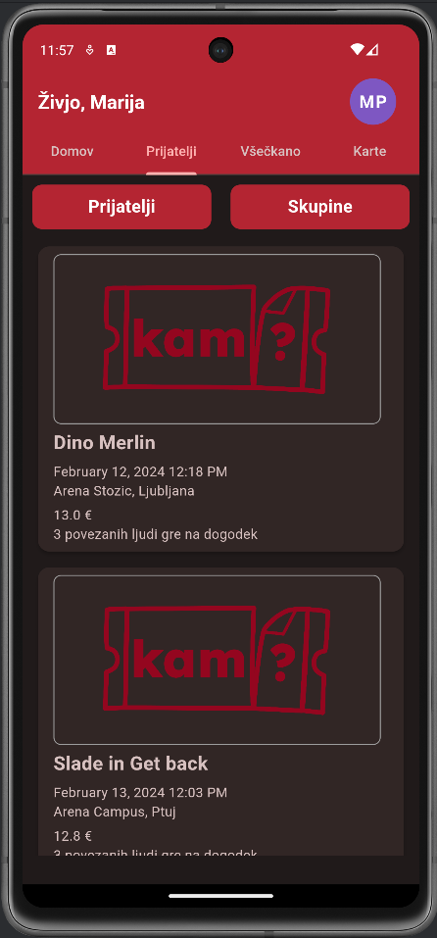
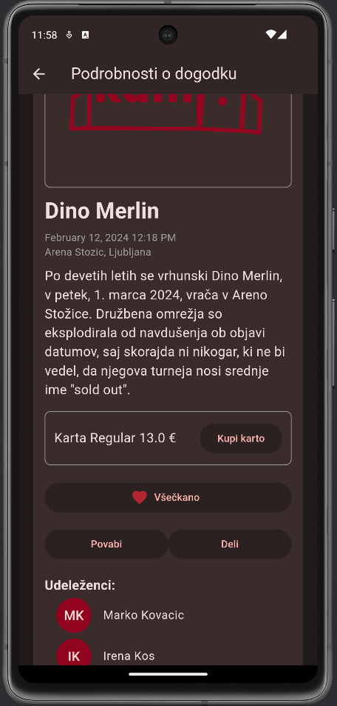
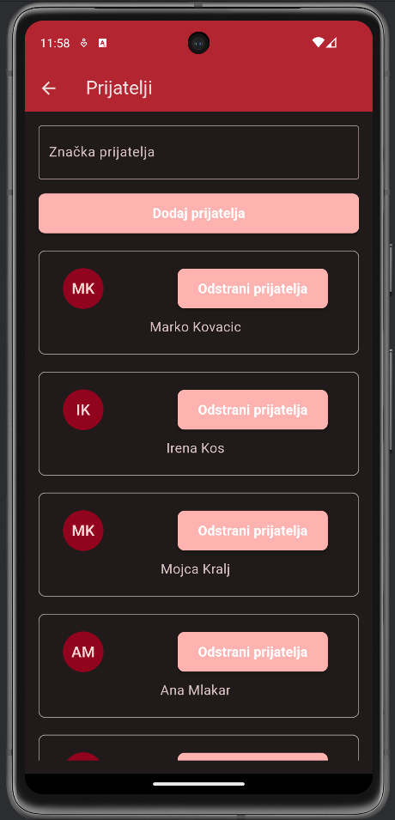
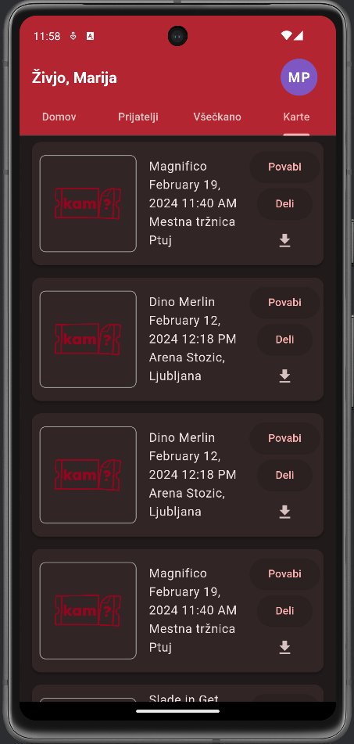

Slide 6
FUNKCIONALNOSTI TEKMECEV
 | Eventim | Mojekarte | Entrio | Facebook | kam?
Priporočila
Zanimam se/grem na
Nakup kart
Prijatelji/ skupine
Vse informacije na enem mestu

Slide 7
FINANCE TEKMECEV V LETU 2022
Eventim
Mojekarte
Entrio
Stroški uporabnikov: 2 €
Provizije: 7%
Prihodek: 2,5 mil. €
Čisti dobiček: 731.000 €
Stroški uporabnikov: 1 €
Provizije: 6,3% do 9% odvisno od prodajnega kanala
Prihodek: 1,3 mil. €
Čisti dobiček: 400.000 €
Stroški uporabnikov: 1 €
Provizije: 8,5% do 7,1 € in fiksna provizija 0.60 € nad 7,1 €
Prihodek: 86.000 €
Čisti dobiček: 27.000 €

Slide 8
POVZETEK TEKMECEV
Bloated
Stranke niso zveste
Brez unikatne vrednosti
Visoke provizije
“Oglaševalske platforme”

Slide 9
KAM? VS TEKMECI
KAM?
TEKMECI
Majhni in efektivni
Najnižje provizije na trgu (1,5 € na nakup + 4% na ceno karte)
Razumemo ciljno demografiko
Največ funkcijonalnosti
Eventim 1,8 mil. € stroškov obratovanja letno
Mojekarte starejša demografika
Entrio niche igralec, primankuje funkcionalnosti

Slide 10
STRATEŠKI NAČRT
Cilji in rast
1. LETO
2. LETO
PRIHODNOST
Uporabniki: študentje
Organizatorji: študentski klubi in manjši organizatorji
Cilj: baza uporabnikov in dokaz zanesljivosti
Uporabniki: 18-30 let
Organizatorji: večji slovenski organizatorji
Cilj: ugledno podjetje na nacionalni ravni
Uporabniki: 30+ let
Organizatorji: hrvaški in mednarodne turneje
Cilj: ohranitev vitke poslovne strukture in mednarodni ugled

Slide 11
FINANČNI NAČRT
 | 1. Leto | 2. Leto | 3. Leto
Fiksni stroški
Plača | 74.580 | 74.580 | 74.580
Server | 360 | 360 | 360
SSL | 54 | 54 | 54
Domena | 144 | 144 | 144
Pisarna | 3.000 | 3.000 | 3.000
Elektrika | 600 | 600 | 600
Internet | 180 | 180 | 180
Variabilni stroški
Transakcije | 17.500 | 30.000 | 40.000
Skupaj stroški | 96.418 | 108.918 | 118.918
Sestava prihodka
Povprečna cena karte | 15 | 20 | 20
Št. Kart | 50.000 | 75.000 | 100.000
Provizija o | 0,04 | 0,04 | 0,04
Provizija u | 1,5 | 1,5 | 1,5
Skupaj prihodek | 105.000 | 172.500 | 230.000
Plačani DDV | 4.968 | 19.268 | 31.478
Bruto dobiček | 3.613 | 44.313 | 79.603
Čisti dobiček | 2.927 | 35.894 | 64.479

Slide 12
HVALA ZA VAŠO POZORNOST
Kam?
Ko brez miru okrog divjam, Prjatli prašajo me, kam?
- France Prešeren (1836)

